Slide 1
第八章
组合变形

Slide 2
组合变形的概念

Slide 3
组合变形的概念
杆件的基本变形
  杆件的轴向拉伸（压缩）变形
  杆件的自由扭转变形
  杆件的对称弯曲变形
工程实际中，构件在外载荷的作用下，经常发生两种或两种以上的基本变形
  如果这几种变形中，有一个是主要变形，其它变形所引起的应力（或变形）相对很小，这时，构件可按主要变形进行设计、计算

Slide 4
组合变形的概念
如果这几种变形所对应的应力（或变形）属于同一个数量级，这时，不能略去其中的任何一种变形，必须综合考虑这些变形因素进行设计、计算，此时构件的变形称为组合变形
组合变形——杆件除基本变形（拉伸、压缩、对称弯曲和自由扭转）以外的其它变形形式称为组合变形

Slide 5
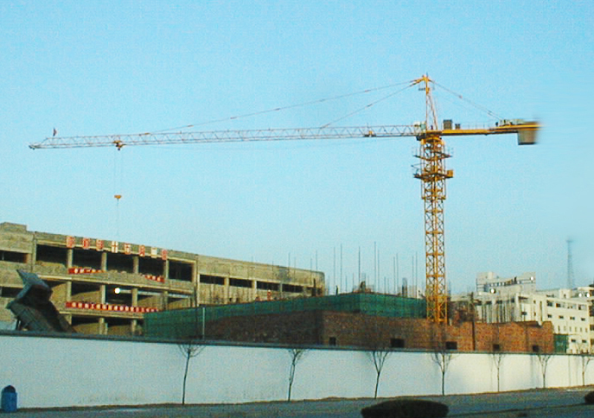

组合变形的概念
示意图
组合变形的工程实例
受力图
=
+
对称弯曲
轴向压缩

Slide 6
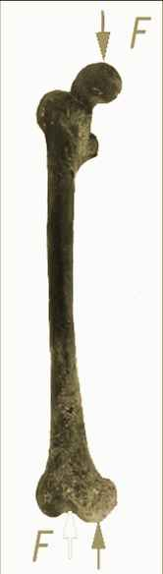
组合变形的概念
=
+
受力图
轴向压缩
平面弯曲

Slide 7
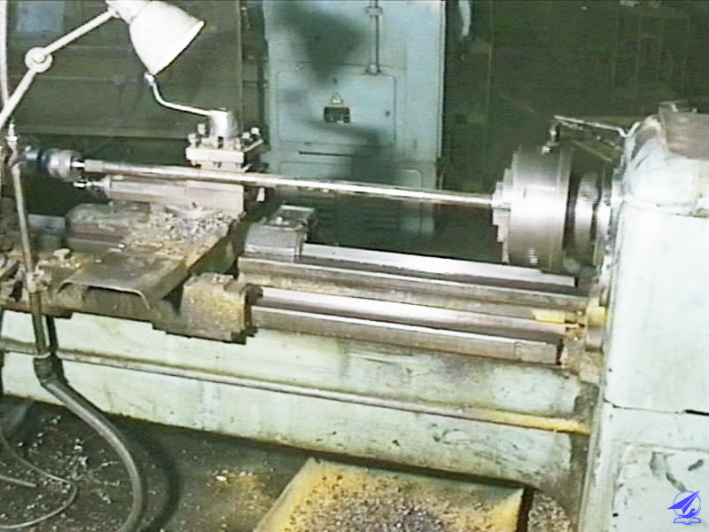
组合变形的概念
受力图
=
扭转变形
+
+
弯曲变形
弯曲变形

Slide 8
组合变形的概念
构件的组合变形分析
如果材料在线弹性范围内、小变形下，可先将外载荷简化为几组符合基本变形对应的外力系，在原始尺寸上分别计算构件在每一种基本变形形式下的内力、应力和变形
然后利用叠加原理，综合考虑各基本变形，以确定构件的总内力、应力和变形，从而确定构件的危险截面、危险点，进行强度计算

Slide 9
组合变形的概念
在构件的组合变形问题中，一般的分析步骤为：
叠加
线弹性、小变形
基本变形1
变形
基本变形2
组合变形
分解
基本变形n
如果材料超出线弹性范围，或者构件的变形较大，这时，叠加原理不成立，不能在原始尺寸上进行计算，必须采用其它方法

Slide 10
组合变形的概念
这里仅讨论工程中常见的几种组合变形
两相互垂直平面内的弯曲（非对称弯曲）
轴向拉伸（压缩）与弯曲
偏心拉伸（压缩）
弯曲与扭转

Slide 11
拉伸（压缩）与弯曲

Slide 12
拉伸（压缩）与弯曲
当杆件上不仅有横向外力，而且还存在轴向拉（压）力时，杆件的变形为弯曲和拉（压）的组合变形
如果杆件的抗弯刚度EI 较大，横向力引起杆件的弯曲变形较小，此时，轴力对杆件的弯曲变形的影响可以忽略不计
变形分析可首先在杆件的原始尺寸上分别计算由横向力和轴向力引起的变形、应力，然后利用叠加原理，合成在横向力和轴向力共同作用下杆件的变形、应变和应力等量

Slide 13
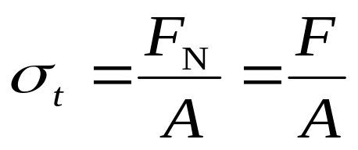
拉伸（压缩）与弯曲
P
例1. 设杆件的抗弯刚度为EI，抗弯截面系数为 W，横截面面积为 A
D
B
C
F
a
b
解： 在轴力 F 的作用下，横截面上的轴力F_{N} = F ，从而横截面上产生均布正应力
拉伸时正应力分布
σ_{t}

Slide 14
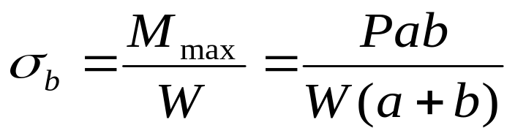
拉伸（压缩）与弯曲
P
横向力作用下，弯矩最大值在 C 处，弯矩 M_{max} = Pab/(a+b) ， C 处横截面上的最大正应力为
D
B
C
F
a
b
弯曲正应力分布为
σ_{b}

Slide 15
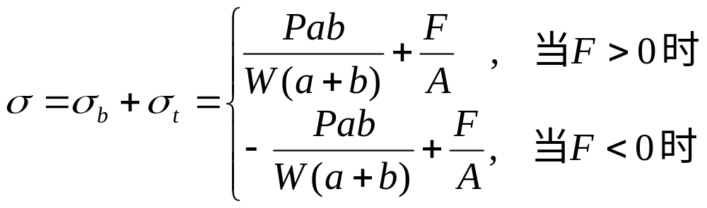
拉伸（压缩）与弯曲
利用叠加原理，危险截面上的最大（绝对值）正应力为
危险截面上正应力(合成)分布为（当 F >0 时）
+
=
σ_{b}
σ_{t}
σ_{b} > σ_{t}
σ_{b} = σ_{t}
σ_{b} < σ_{t}

Slide 16
拉伸（压缩）与弯曲
例2 折杆由两根无缝钢管焊接而成，已知两根钢管的直径均为140mm，壁厚为10mm，其它几何尺寸和受力情况见图，求折杆危险截面上的最大正应力和最小正应力。
10kN
C
1.2m
F_{HA}
A
B
F_{RA}
1.6m
1.6m
F_{RB}
解： 首先计算折杆的支座反力
由平衡方程可得

Slide 17
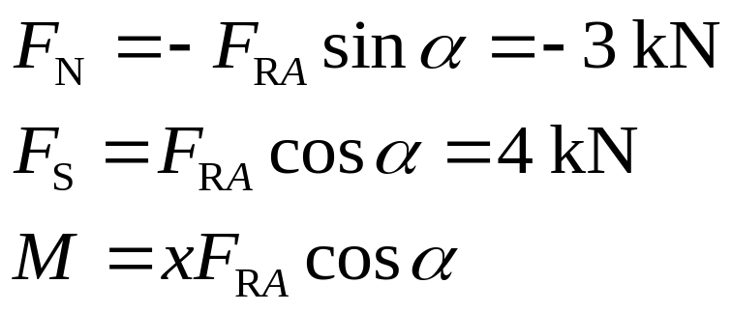
拉伸（压缩）与弯曲
10kN
由于折杆左右对称，所以只需分析它的一半即可。折杆AC 部分任一截面上的内力
m
C
A
α
m
B
x
F_{RA}
F_{RB}
可见，C 截面为危险界面，其轴力和弯矩分别为

Slide 18
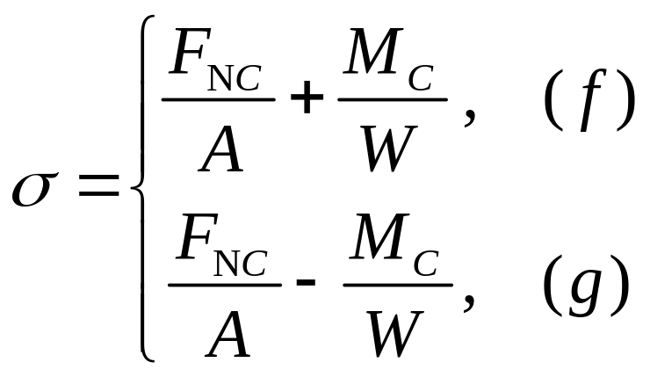
拉伸（压缩）与弯曲
10kN
危险截面 C 上的最大拉应力和最大压应力分别在截面上的最低下的点 f 和最上面的点 g， 其值可由下式计算
g
C
m
f
A
α
m
B
x
F_{RA}
F_{RB}
g
f

Slide 19
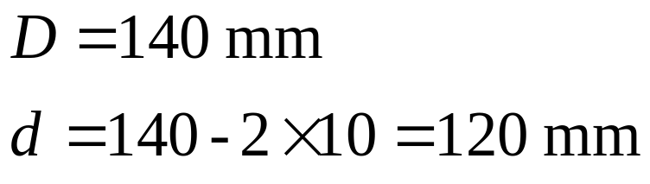
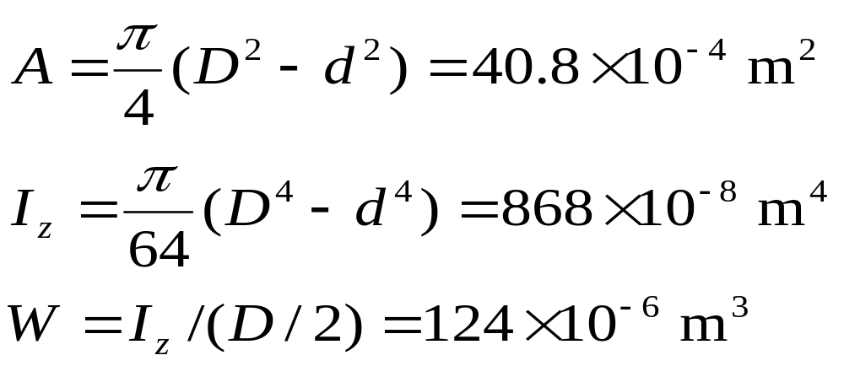
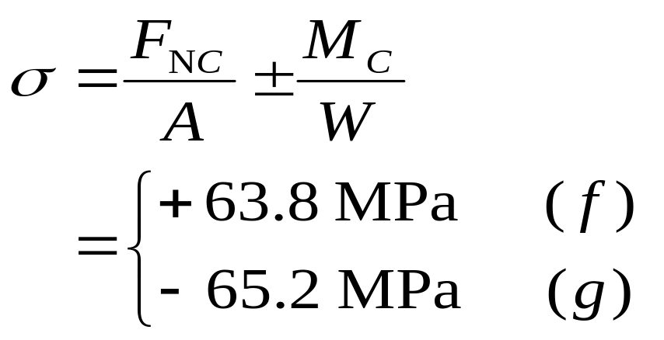
拉伸（压缩）与弯曲
10kN
g
C
m
f
A
α
m
B
x
F_{RA}
F_{RB}
g
z
f

Slide 20
偏心拉伸（压缩）

Slide 21
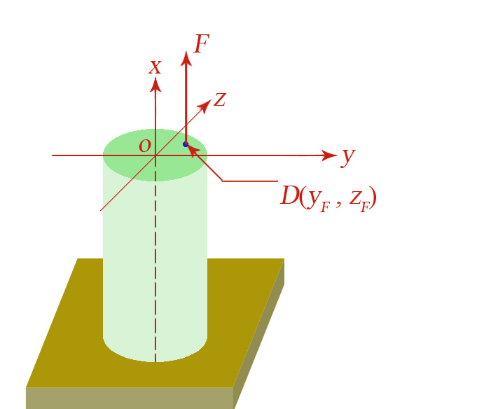
偏心拉伸（压缩）
当杆件上外力的作用线与杆件的轴线平行但不重合时，将引起杆件的偏心拉伸（压缩）
设杆件横截面的形心主惯性轴为 y 轴和 z 轴（如图所示），在杆件一端的横截面上作用有偏心拉力 F，作用点的坐标为 D ( y_{F} , z_{F} )

Slide 22
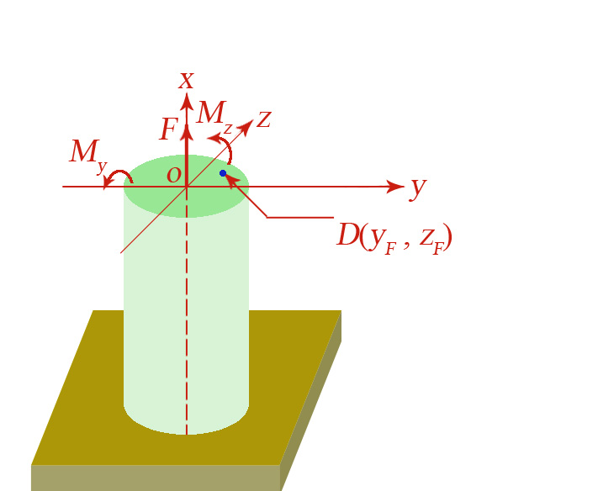
偏心拉伸（压缩）
z
D
M_{y}
o
y
M_{z}
首先用静力等效力系来代替杆端的偏心拉力 F （静力等效力系中的每一个力（力偶）仅产生一种基本变形）

Slide 23
偏心拉伸（压缩）
z
D
M_{y}
o
y
M_{z}
杆件偏心拉伸（压缩）的变形由以下三种基本变形组合而成
轴向力 F 作用下的轴向拉伸
弯矩 M_{z} = y_{F} F 作用下绕 oz 轴的平面弯曲
弯矩 M_{y} = z_{F} F 作用下绕 oy 轴的平面弯曲

Slide 24
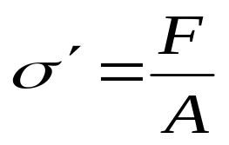
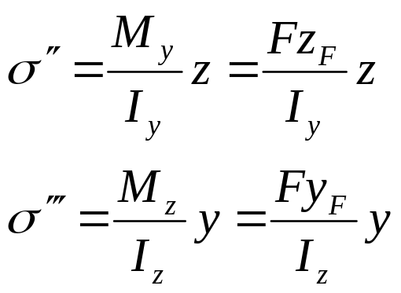
偏心拉伸（压缩）
横截面（面积为 A）上，轴向力 F 作用下的正应力为
在弯矩 M_{y} 和 M_{z} 作用下，横截面上的正应力分别为

Slide 25
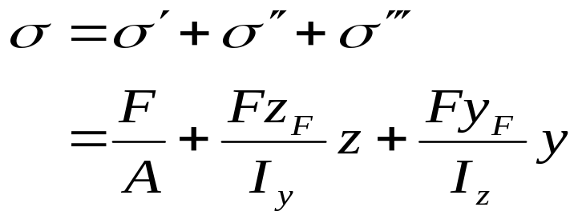
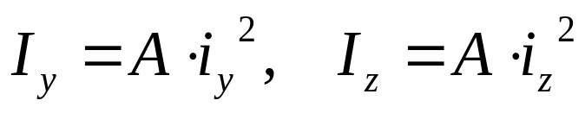
偏心拉伸（压缩）
根据叠加原理，横截面上点(x , y , z )处的正应力为
根据惯性矩和惯性半径的关系，有

Slide 26
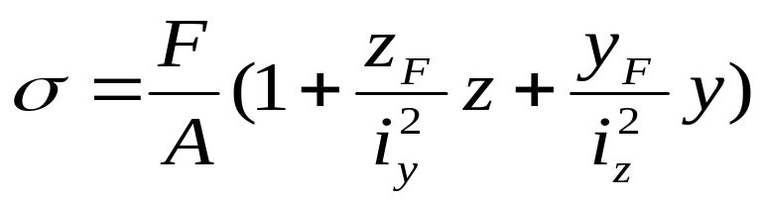
偏心拉伸（压缩）
横截面上的正应力表示形式可改写为
可见，横截面上正应力按平面规律分布（平面方程）

Slide 27
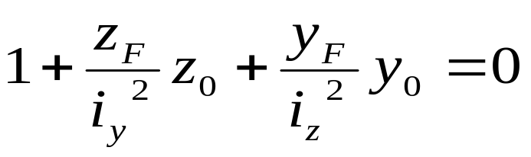
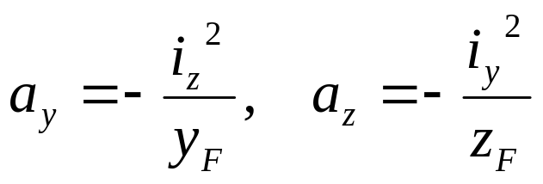
偏心拉伸（压缩）
正应力平面与横截面的交线（即σ = 0 的直线）就是 中性轴，其方程为
z
D
y
中性轴与坐标轴 oy 和 oz 的截距分别为
o
a_{z}
a_{y}
中性轴
可见，中性轴是一条不通过形心的直线，并且中性轴与偏心力作用点分别处于横截面形心的相对两侧

Slide 28
偏心拉伸（压缩）
确定中性轴后，横截面上中性轴两侧距中性轴最远的两点 D₁ 和 D₂ 分别为拉应力和压应力的最大值点（危险点）
z
D₁和 D₂ 的位置为横截面边界上与中性轴平行的切线的切点
D
D₁
y
o
D₂
中性轴

Slide 29
偏心拉伸（压缩）
对于具有外凸棱角的横截面，其应力最大值点必定在棱角处。这时可不必确定中性轴的位置，而直接根据杆件的变形来判断其位置（此时，切线也没有意义）
z
D₁
D
y
o
D₂
中性轴

Slide 30
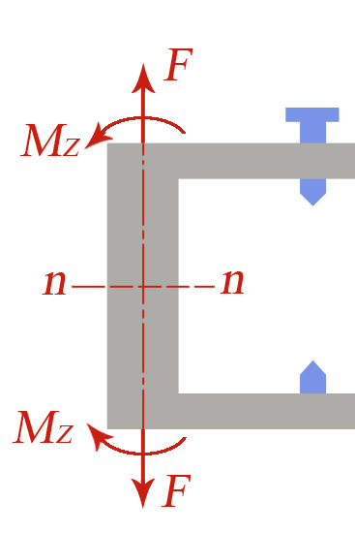
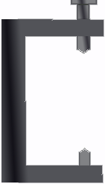
偏心拉伸（压缩）
z
b
y
h
例1 图示的夹具在夹零件时，夹具受到外力 F = 2kN的作用，已知外力作用线与夹具竖杆轴线间的距离e = 60mm，竖直杆横截面的尺寸为 b =10mm， h =22mm，材料的许用压应力 [σ ] =170MPa。请校核竖直杆的强度
e
F
n
n
解：力 F 对竖直杆的作用等效于作用在竖直杆轴线上的一对轴力 F 和一对作用在竖直平面内的力偶 M_{z} = Fe 对竖直杆的作用

Slide 31
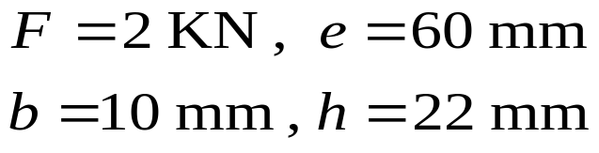
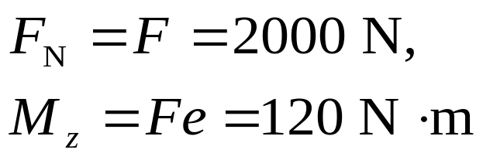
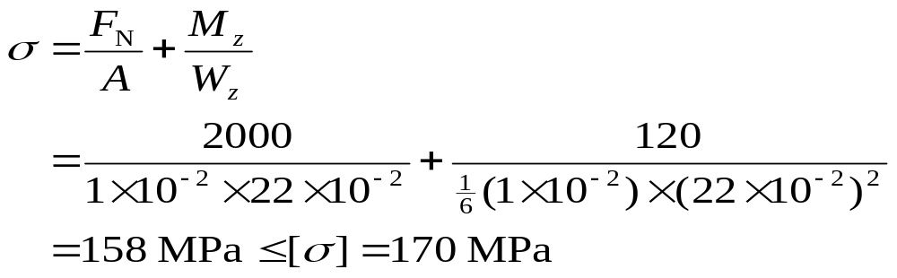
偏心拉伸（压缩）
z
b
y
h
在任一横截面上 n-n，轴力和弯矩分别为
竖直杆的危险点在横截面的内侧边缘处，其正应力为

Slide 32
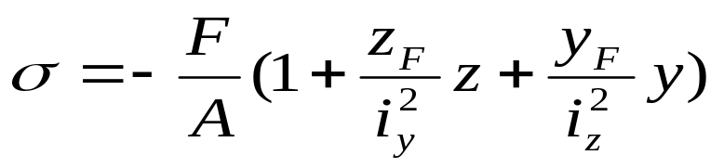
偏心拉伸（压缩）
截面核心
当杆件处于偏心受压时，横截面上的正应力公式可改写为：
问题：外压力 F 的作用点位置 D(y_{F} , z_{F}) 在什么范围内，可保证 横截面上任一点的正应力为压应力？

Slide 33
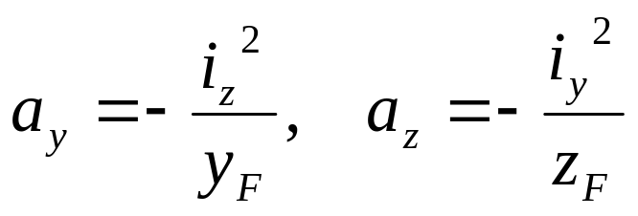
偏心拉伸（压缩）
从几何上看，为了保证横截面上任一点的正应力均为压应力，则要求中性轴不与横截面相交
z
D
y
o
a_{z}
a_{y}
中性轴
由中性轴的截距公式与外压力 F 作用点坐标的关系可知：当外压力作用点位于截面形心附近的某个区域时，中性轴不会穿过横截面，这个最大区域称为截面核心

Slide 34
偏心拉伸（压缩）
当外压力的作用点在截面核心的边界上时，与此对应的中性轴恰好与横截面的边界相切
z
截面核心
y
o
中性轴

Slide 35
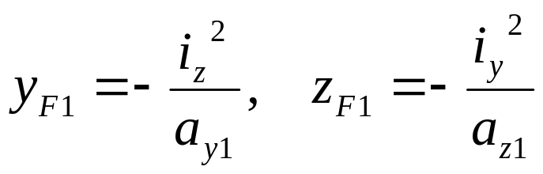
偏心拉伸（压缩）
z
截面核心的具体确定步骤
a_{z1}
C₁
选取截面边界上的一点C₁，过该点作截面边界的切线
y
a_{y1}
D₁(y_{F1}, z_{F1})
将切线视为中性轴，它在 y 轴、z 轴上的截距分别为 a_{y1} 和 a_{z1}
利用截距公式求出外力作用点的坐标 D₁(y_{F1}, z_{F1})

Slide 36
偏心拉伸（压缩）
z
选取截面边界上的一点 C₂，求外力作用点的坐标 D₂(y_{F2}, z_{F2})
C₂
D_{n}
D₃
C₁
y
D₁
D₂
选取截面边界上的一点 C₃，求外力作用点的坐标 D₃(y_{F3}, z_{F3})
C₃
C_{n}
……
选取截面边界上的一点 C_{n}，求外力作用点的坐标 D_{n}(y_{Fn}, z_{Fn})

Slide 37
偏心拉伸（压缩）
z
最后，连接点 D₁、D₂、D₃、……、D_{n}，得一条封闭曲线
C₂
D_{n}
D₃
C₁
y
D₁
D₂
该曲线就是截面核心的边界，曲线所围成的区域即为截面核心
C₃
C_{n}

Slide 38
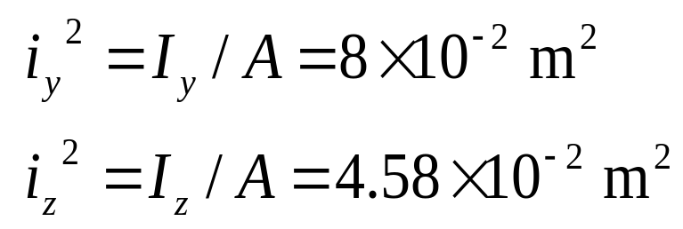

偏心拉伸（压缩）
z
例2 试确定图示 T 字形截面的截面核心。图中的 y、z 两轴为截面的形心主惯性轴
0.2
0.2
F
G
0.6
解：首先计算横截面的有关几何量
y
D
E
o
H
A
0.4
B
C
0.45
0.45

Slide 39
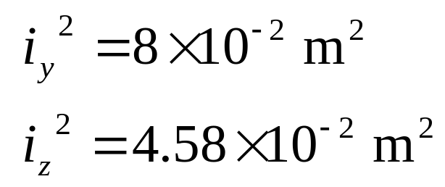
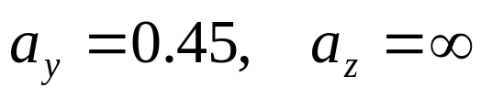
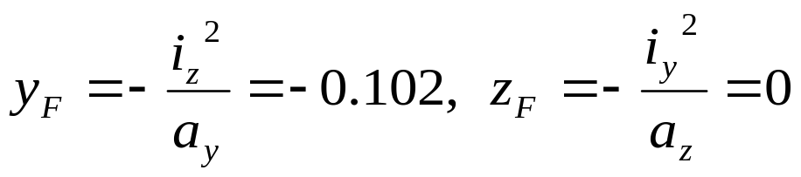
偏心拉伸（压缩）
对边界切线 ① ，其坐标轴截距为
z
F
G
④
从而，外力作用点 D₁ 的坐标为
③
①
D₂
D
E
H
A
y
D₁
D₃
同理，对边界切线② ，外力作用点 D₂ 的坐标为 (0, 0.2)
D₄
②
C
B
对边界切线③ ，外力作用点 D₃ 的坐标为(0.102, 0)
对边界切线④ ，外力作用点 D₄ 的坐标为(0, -0.133)

Slide 40

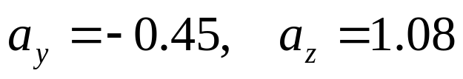

偏心拉伸（压缩）
对于连线⑤ ，其坐标轴截距为
z
⑤
⑥
F
G
④
从而，外力作用点 D₅ 的坐标为
③
①
D₂
D
E
H
A
同理，对连线⑥ ，外力作用点 D₆ 的坐标为(-0.102, -0.074)
y
D₁
D₃
D₆
D₄
D₅
②
C
B
注意到：中性轴绕一点旋转时，其相应的外力作用点移动的轨迹为一直线。将点D₁、D₂、D₃、D₄、D₅和D₆依次相连接，可得截面核心的边界

Slide 41
扭转与弯曲

Slide 42
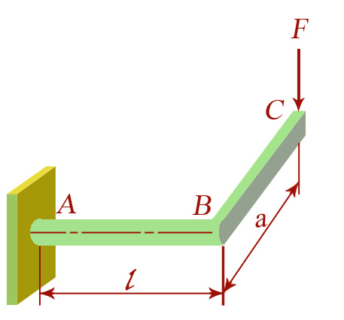
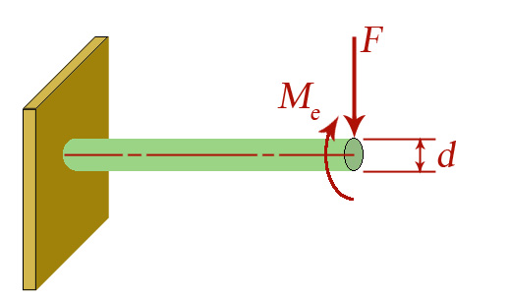
扭转与弯曲
剪力⊕
弯矩⊖
扭矩⊖
通常，传动轴发生扭转与弯曲的组合变形。现以图示圆轴为例分析扭转与弯曲的组合变形
此时，外力等效于圆轴上横向力 F 和绕圆轴力偶 M_{e} = Fa 的共同作用
剪力图、弯曲图和扭矩图分别为（见上图所示）

Slide 43
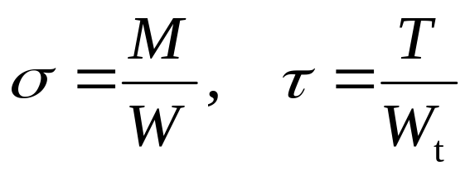
扭转与弯曲
可见，危险截面为固定端截面，其上分别作用有弯矩 M = Fl，扭矩 T = M_{e} = Fa以及横向剪力 F_{s} = F
现分析危险截面上弯曲正应力绝对值最大的两点 C₁和 C₂ ，其弯曲正应力和扭转切应力分别为
C₁
τ
σ
τ
σ
C₂

Slide 44
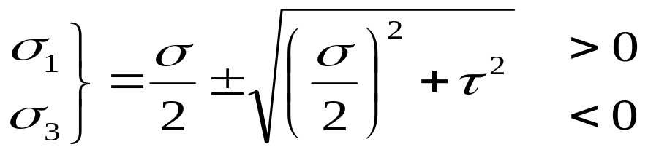

扭转与弯曲
C₁
对于许用拉应力和许用压应力相等的塑性材料，这两点均为危险点
τ
σ
τ
σ
对于 C₁ 点，分别以横截面、径向纵截面和环向截面截取单元体，应力状态为二向应力状态，三个主应力分别为
C₂
τ
σ
σ
τ

Slide 45
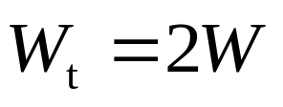
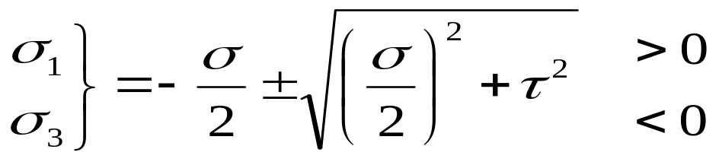
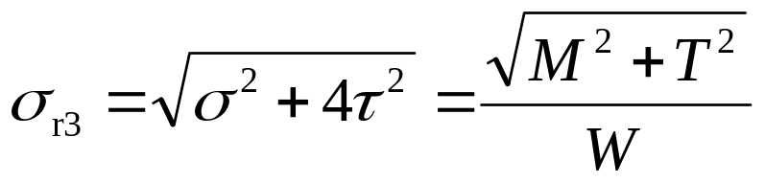
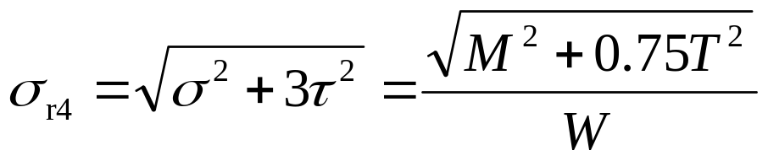
扭转与弯曲
对于 圆轴和空心圆轴
对于 C₂ 点，应力状态也为二向应力状态，三个主应力分别为
τ
σ
σ
τ
对于 C₁和 C₂ 两点，第三强度理论的相当应力
第四强度理论的相当应力

Slide 46
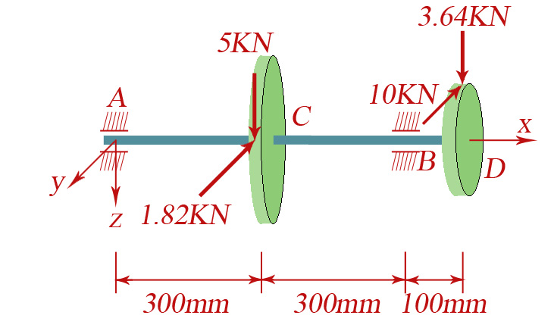
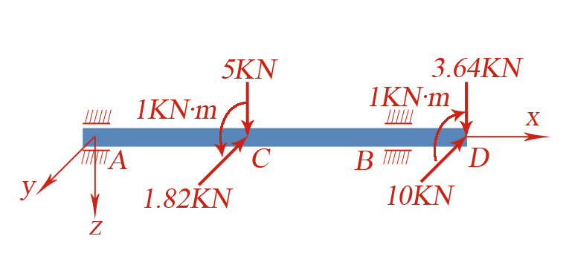
扭转与弯曲
解：首先将齿轮上的力向齿轮与轴线的交点处简化，转化为等效力系
例1 钢制实心齿轮圆轴的受力如图所示。齿轮 C 的直径 d_{C} = 400mm，齿轮 D 的直径 d_{D} = 200 mm，钢轴的许用应力[σ ] = 100MPa，试按第四强度理论设计圆轴的直径 d

Slide 47
扭转与弯曲
可见，圆轴不仅有扭转变形，还存在 xy、xz 两纵向平面内的弯曲变形
M_{z}
0.227kN·m
1kN·m
圆轴的弯矩图和扭矩图分别为
M_{y}
0.364kN·m
0.568kN·m
T
1kN·m

Slide 48
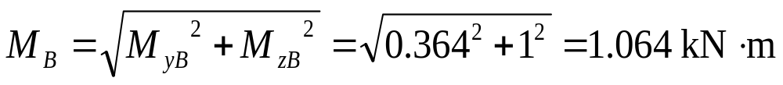
扭转与弯曲
对于圆轴或空心圆轴，由于过直径的任一平面都是纵向对称面，所以，圆轴的弯矩可按矢量和的方法进行计算
M_{z}
0.227kN·m
1kN·m
M_{y}
0.364kN·m
0.568kN·m
T
1kN·m
通过计算可知，圆轴的最大弯矩发生在 B截面上

Slide 49
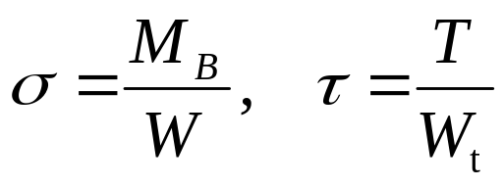
扭转与弯曲
由于 CD 段上的扭矩相同，所以，B处为危险截面
M_{z}
0.227kN·m
1kN·m
M_{y}
0.364kN·m
0.568kN·m
B 点截面上的最大弯曲正应力和最大切应力分别为
T
1kN·m

Slide 50
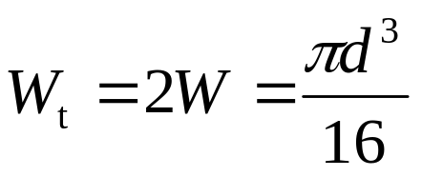
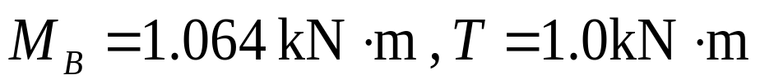
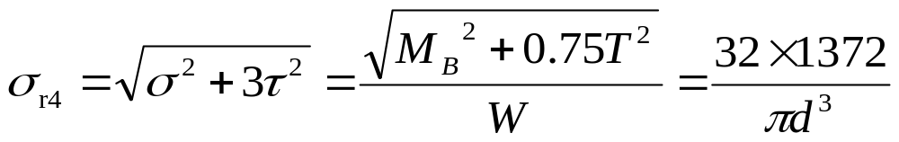
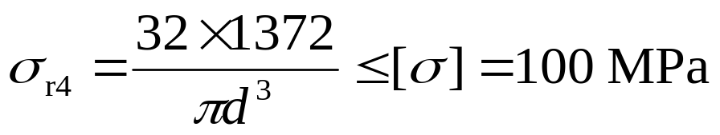
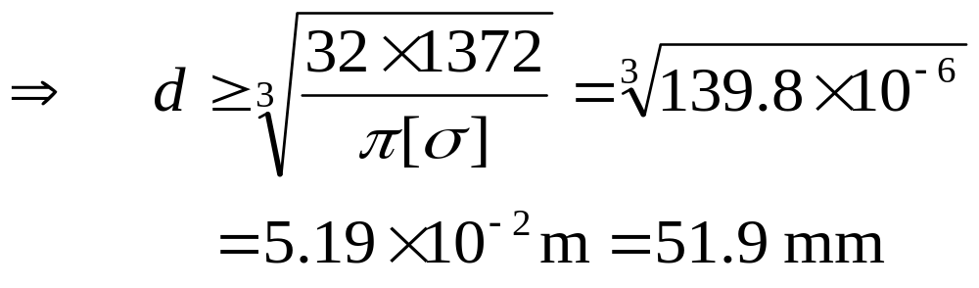
扭转与弯曲
根据第四强度理论
利用强度条件：

